Slide 1
Boyaketa
Projet de floutage de visages

Slide 2
Sommaire
I – Présentation : 3
II – OpenCv : 4-10
III – Keras :
IV – Conclusion

Slide 3
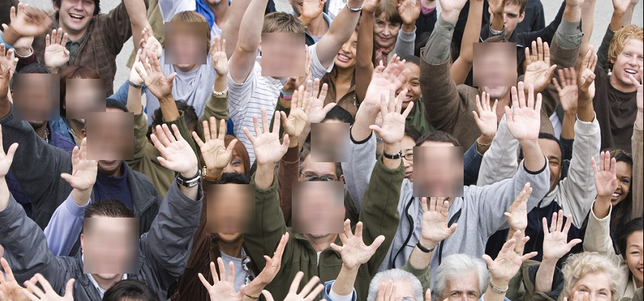
Présentation

Slide 4

OpenCv

Slide 5
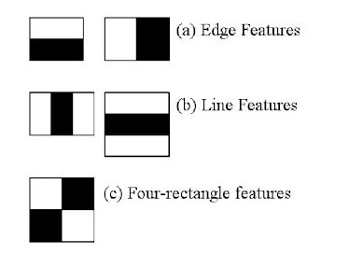
OpenCv : Viola-Jones
Caractéristiques pseudo-haar

Slide 6
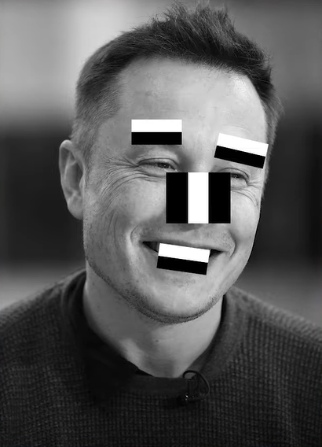
OpenCv : Viola-Jones

Slide 7
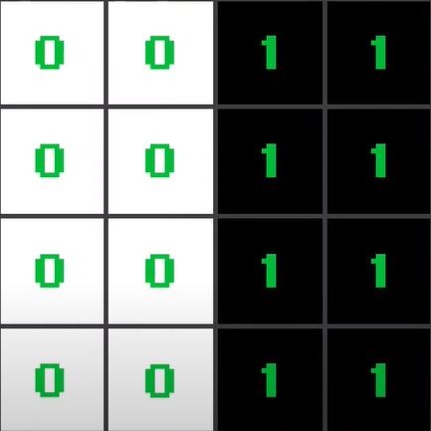
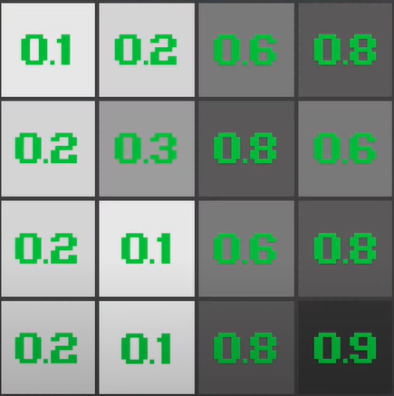
OpenCv : Viola-Jones

Slide 8
OpenCv : Viola-Jones

Slide 9
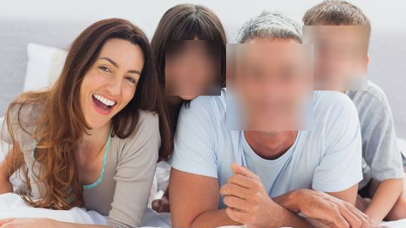
OpenCv : Viola-Jones

Slide 10
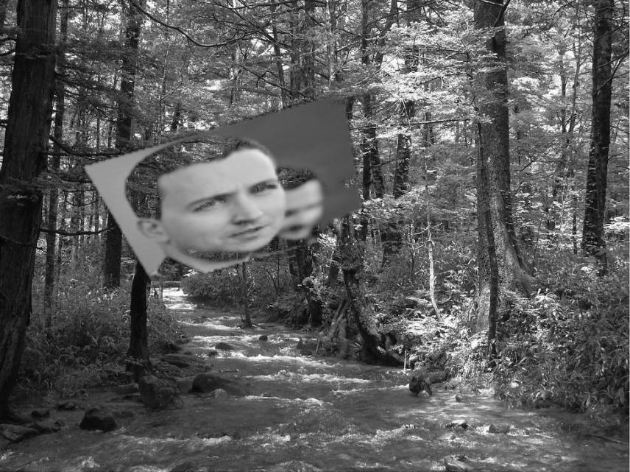
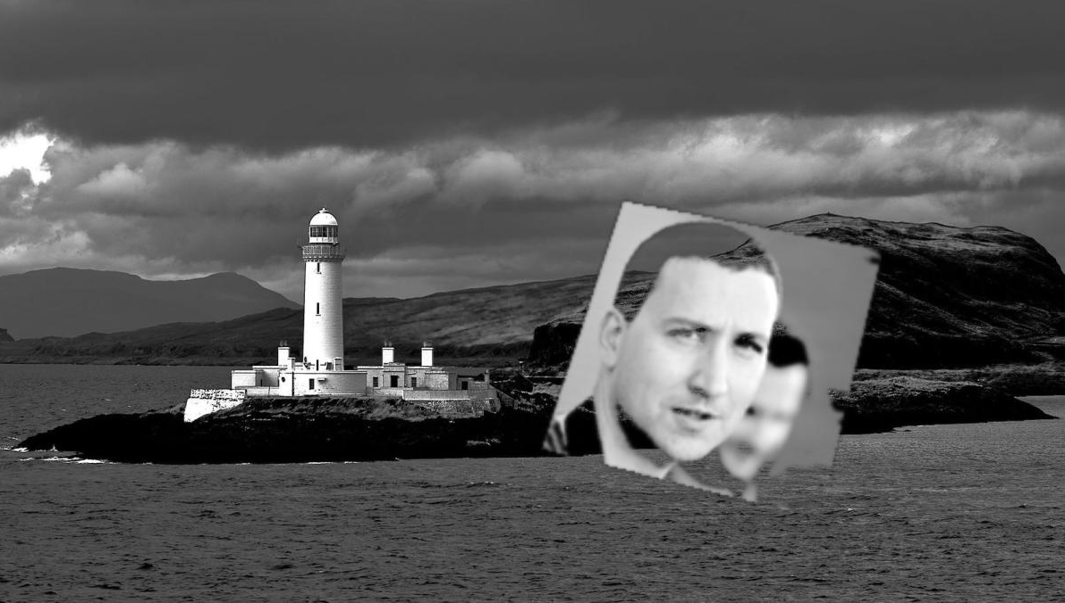
OpenCv : Viola-Jones

